Slide 1
Мастер-класс по использованию нетрадиционного оборудования «Волшебные квадраты» с детьми с ограниченными возможностями(ОВЗ),детьми инвалидами.

Slide 2
Актуальность пособия:
1. Внесение разнообразия в физические игры и занятия.
2. Эффект новизны в использовании знакомых упражнений.
3. Объединение физкультурных упражнений с игрой как условие для наиболее полного самовыражения ребенка в двигательной деятельности
4. Повышение интереса к занятиям, придание им необходимой эмоциональной окраски.

Slide 3
Цель: Повышение двигательной активности детей в образовательной деятельности. Подвижных играх и упражнениях. Задачи: -обеспечивает высокую двигательную активность; -развивает творческое воображение, стремление к активности и самостоятельности, -повышает интерес к процессу движений

Slide 4
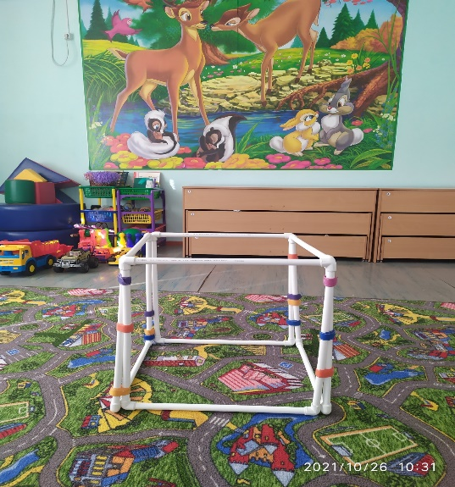
Пособие представляет собой квадраты из пластиковых труб и к ним прилагаются соединительные кронштейны или контактные ленты которые позволяют по
разному использовать пособие – соединяя его в треугольные призмы для перешагивания, проползания, перепрыгивания; в ширмы – для подлезания, ползания змейкой и т. д.

Slide 5
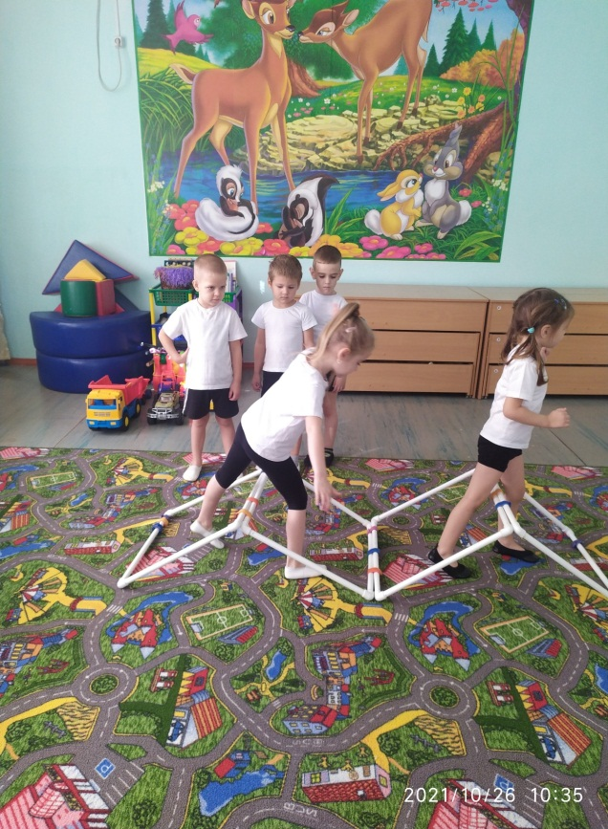
Использование пособия в образовательной деятельности .

Slide 6
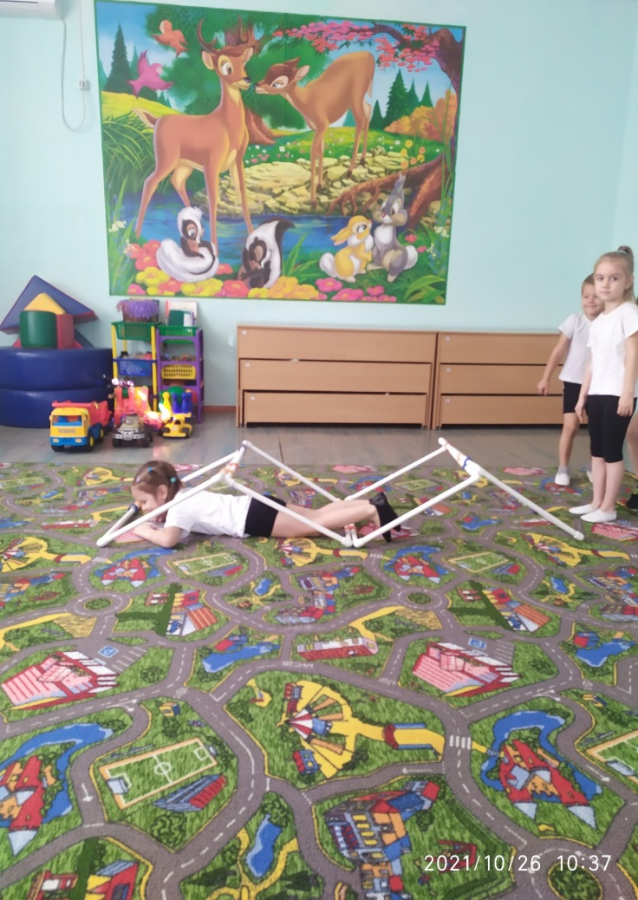

Slide 7
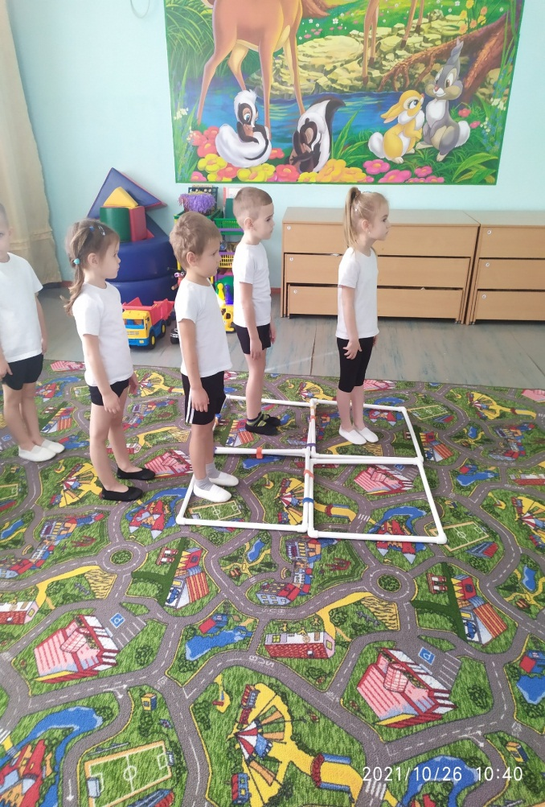

Slide 8
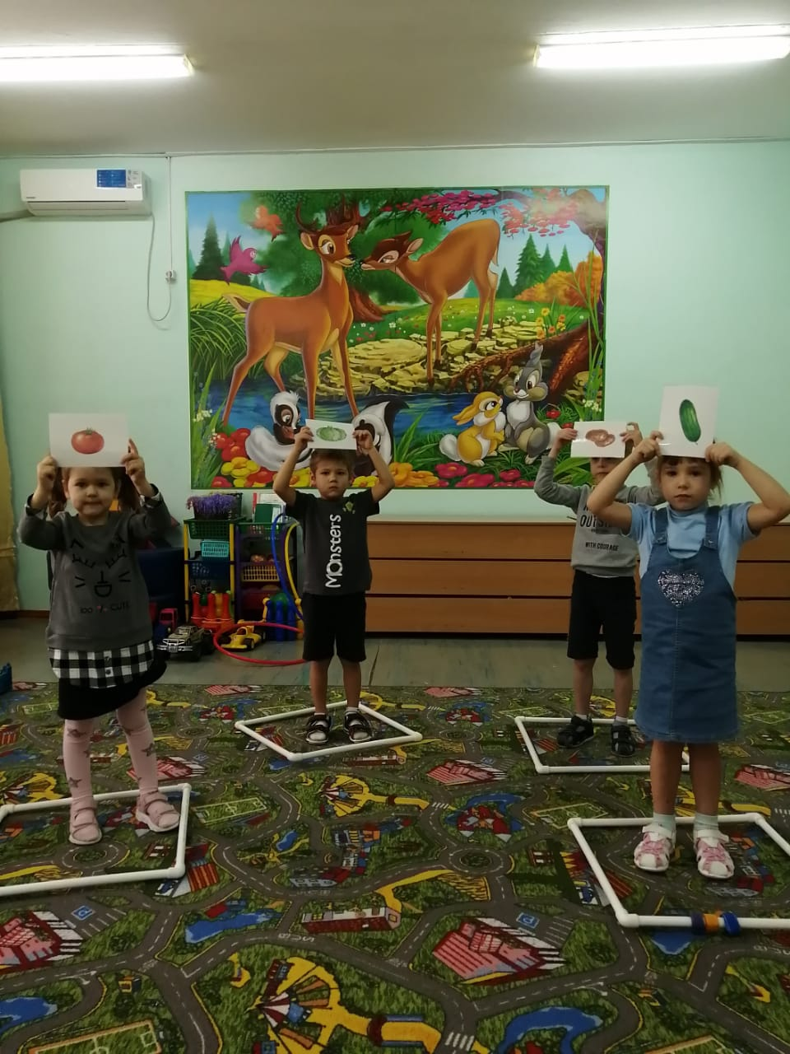
Использование пособия в подвижных играх

Slide 9
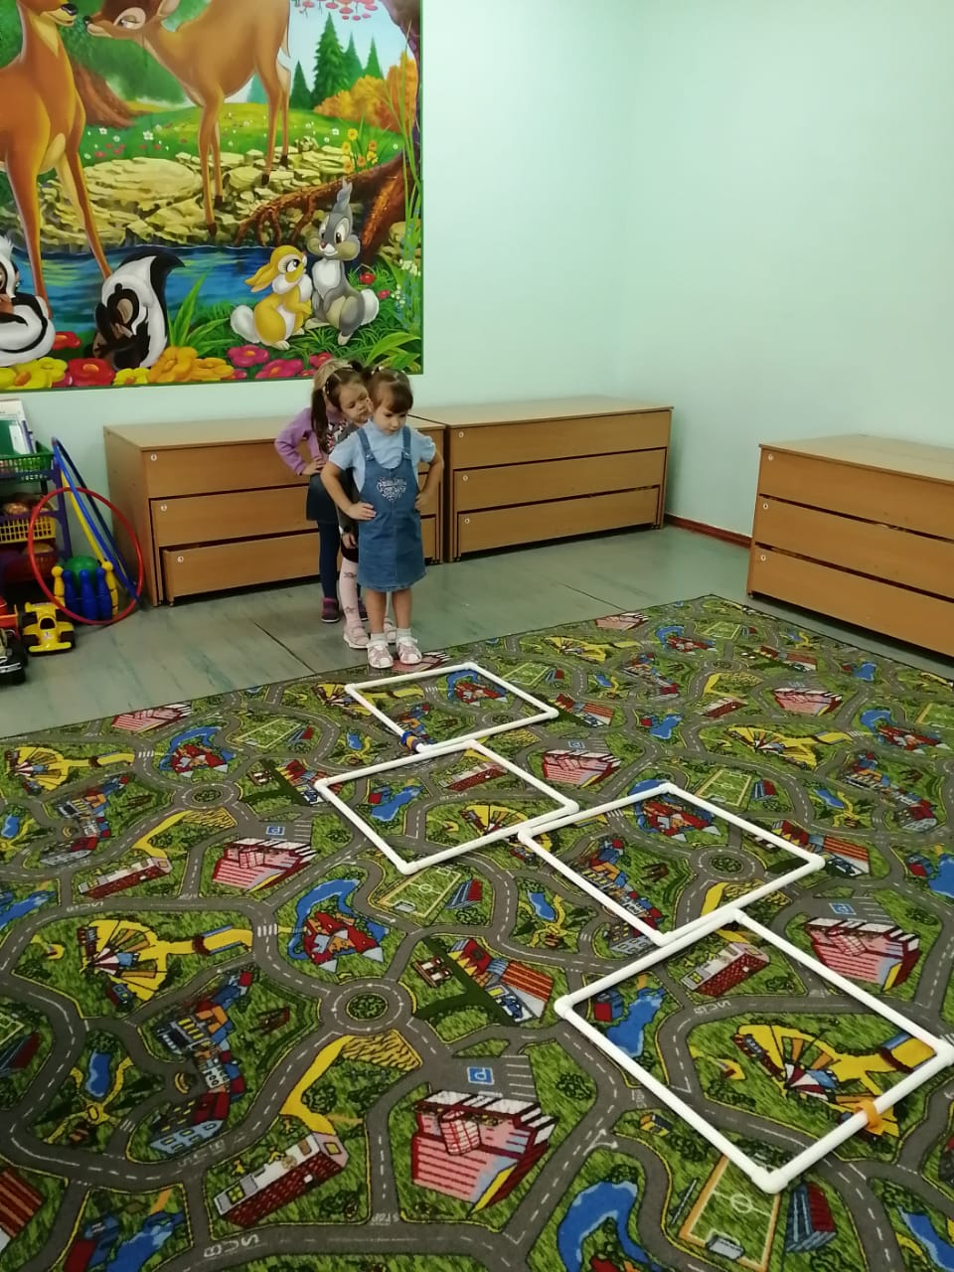

Slide 10
Наше пособие: 1.Безопасное 2.Максимально эффективное 3.Компактное 4.Универсальное 5.Технологичное и простое в изготовлении 6.Эстетическое 7. Удобное в применении 8.Предполагает взаимодействие с другими предметами ( масками, лентами, целями и т. д.

Slide 11
БЛАГОДАРЮ ЗА ВНИМАНИЕ

